Slide 1

Bienvenue à TechnoCampus
Votre parcours vers les métiers de la Maintenance Industrielle. Une formation concrète, gratuite, et construite sur mesure avec et pour votre futur employeur.

Slide 2

Votre Parcours Vers l'Emploi
Une opportunité unique de vous former à un métier d'avenir recherché, sans prérequis techniques préalables.

Slide 3


Programme Coup de Poing Pénurie
Un Recrutement à la Clé
Un Apprentissage Accompagné
Ce programme est créé spécifiquement pour répondre à un besoin réel des entreprises partenaires de la chimie et pharmacie (essenscia).
Vous êtes encadrés par des formateurs issus du terrain qui connaissent parfaitement la réalité industrielle.
Le rythme est progressif : nous partons des fondamentaux pour vous amener en toute sérénité à l'autonomie sur le terrain.
À l'issue de la formation réussie, les entreprises partenaires se sont engagées à vous embaucher directement.

Slide 4






Nos 3 Engagements Pédagogiques
Départ de Zéro
80% de Pratique
Droit à l'Erreur
Aucune expérience préalable requise. Nous reprenons toutes les bases ensemble, étape par étape, avec pédagogie et patience.
Pas de longues théories abstraites. Vous apprenez en manipulant directement le matériel sur des installations modernes.
Le centre est un laboratoire d'essai totalement sécurisé. Se tromper ici fait partie intégrante de l'apprentissage.

Slide 5
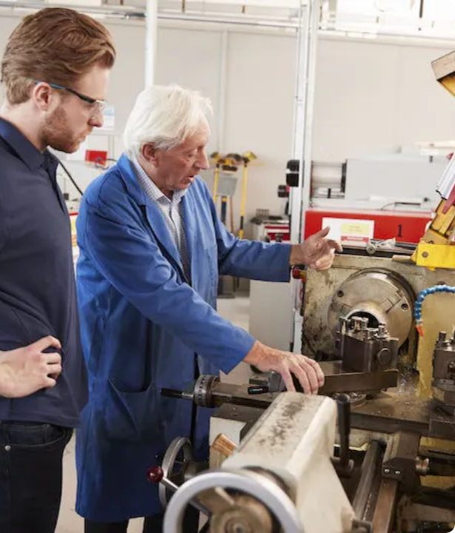
Le Métier : Détective Technique
Résoudre des Énigmes Industrielles
Le technicien de maintenance n'est pas là pour tout démonter au hasard. Son vrai rôle consiste à observer, écouter la machine et déduire le problème logiquement.
Vous deviendrez l'intervenant clé qui redonne vie aux équipements et permet à la production de continuer en toute sécurité.

Slide 6

Aperçu Technique du Programme
Découvrez concrètement les technologies simples et passionnantes que vous allez apprendre à maîtriser.

Slide 7

Comprendre la Ligne Automatisée
✓
Une vision d'ensemble : Vous apprendrez comment les composants fonctionnent en synergie pour fabriquer ou conditionner un produit.
✓
Observation simple : Identifier le trajet du produit, repérer la zone qui bloque et comprendre la séquence.
✓
Prise en main progressive : Démarrage, arrêt d'urgence, réinitialisation et modes manuels.

Slide 8






Les 3 Organes d'un Système
Les Capteurs (Les Yeux)
L'Automate (Le Cerveau)
Les Actionneurs (Les Bras)
Ils détectent la présence d'une bouteille, la température ou la pression et envoient l'information.
Il reçoit les informations des yeux et décide des actions à lancer selon les règles programmées.
Moteurs et vérins pneumatiques qui déplacent, poussent ou serrent les produits.

Slide 9


Électricité et Pneumatique
Électricité Industrielle
Pneumatique (Air Comprimé)
Apprenez à utiliser un multimètre en toute sécurité pour contrôler si la tension arrive au bon endroit.
Comprenez comment l'air comprimé permet de faire bouger des vérins de manière propre et rapide.
Vous apprendrez à lire des schémas électriques clairs, comme on suit une carte routière simple.
Diagnostiquez les fuites ou les tuyaux mal raccordés très facilement grâce à nos exercices guidés.

Slide 10
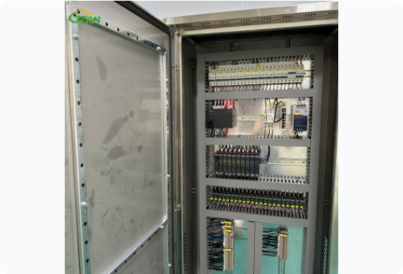
L'Automate Programmable (PLC)
✓
Pas besoin de coder ! Votre rôle n'est pas d'écrire du programme informatique complexe.
✓
Utiliser le PC comme lampe de poche : Vous vous connecterez à l'automate pour "voir" en direct quelle condition manque.
✓
Interprétation visuelle : Un voyant vert s'allume sur l'écran ? Le capteur fonctionne ! C'est aussi simple que cela.

Slide 11

Sécurité et Habilitations
Votre Protection est Notre Priorité
100%
Vous obtiendrez les attestations officielles (BA4 / Consignation) indispensables pour travailler en industrie.
La règle d'or : On ne touche jamais à une machine sans l'avoir préalablement mise à l'arrêt et sécurisée (Cadenassage / LOTO). Vous apprendrez ces réflexes vitaux dès la première semaine.
Environnement Sécurisé

Slide 12

Vos Journées et Votre Progression
Découvrez l'organisation pratique de votre formation et les étapes clés jusqu'à votre intégration en usine.

Slide 13




Les Étapes de la Formation
Étape 2
Étape 4
Pneumatique et lecture de schémas sur bancs d'entraînement.
Stage pratique en entreprise et embauche finale !
Étape 1
Étape 3
Bases de l'électricité, sécurité BA4 et prise en main des outils de mesure.
Recherche de panned en équipe sur les lignes TechnoCampus (MUI).

Slide 14
L'Environnement de Travail
Plateaux Techniques Industriels
Esprit d'Équipe et Entraide
Vous travaillerez sur des mini-usines (MUI) recréant fidèlement les conditions d'une vraie chaîne de production.
La maintenance est un travail collectif. Vous travaillerez souvent en binôme pour vous soutenir et réfléchir ensemble.
Équipements récents, outillage professionnel fourni et équipements de protection individuels adaptés.
Le formateur est présent à vos côtés en permanence pour vous guider, répondre à vos questions et vous rassurer.

Slide 15
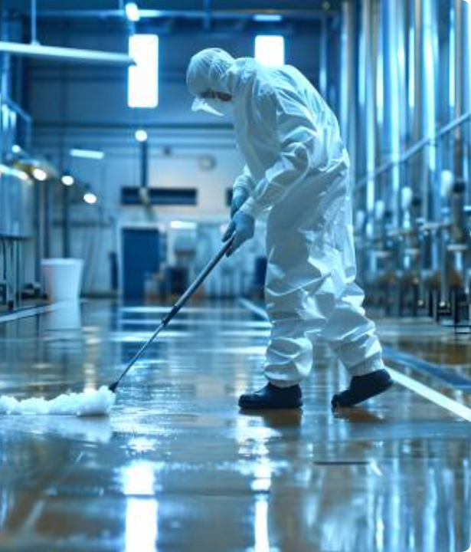
Le Secteur Chimie et Pharmacie
Un Secteur d'Avenir et Innovant
Le secteur d'essenscia (chimie, biopharma, santé) offre des conditions de travail de haute qualité : environnements propres, haut niveau de technologie et salaire attractif.
En devenant technicien de maintenance qualifié, vous vous assurez un métier durable et des perspectives d'évolution solides.

Slide 16
Notre Devise d'Apprentissage
La compétence ne demande pas un don de naissance, elle se construit pas à pas par la pratique et le droit à l'erreur.
"
"
— L'Équipe Pédagogique TechnoCampus

Slide 17
Prêts à Relever le Défi ?
Merci pour votre attention. Place à vos questions et à la visite du centre !

Slide 18




Image Sources
https://www.datocms-assets.com/38028/1660938848-engineers-troubleshooting-equipment-failure.jpg?auto=compress&fm=webp&w=800
Source: upkeep.com
https://i.ytimg.com/vi/bzxHh4RLB94/hq720.jpg?sqp=-oaymwEhCK4FEIIDSFryq4qpAxMIARUAAAAAGAElAADIQj0AgKJD&rs=AOn4CLCQiUMvTRjEjf00nTl0_2gur84FHw
Source: www.youtube.com
https://image.made-in-china.com/2f0j00JcdBSDkGwboV/Complete-Automation-System-PLC-Control-Cabinet-380V-Electrical-Panel-for-Factory.jpg
Source: guozhiyun.en.made-in-china.com
https://www.sasse-group.com/wp-content/uploads/2024/07/AdobeStock_792883714-700x392.jpeg
Source: www.sasse-group.com

